Slide 1
Penguatan SIMRS antar Kemkes
dr.ENIARTI.MSc,SpKJ.MMR
DIREKTUR UTAMA RSUP Dr.SARDJITO YOGYAKARTA

Slide 2
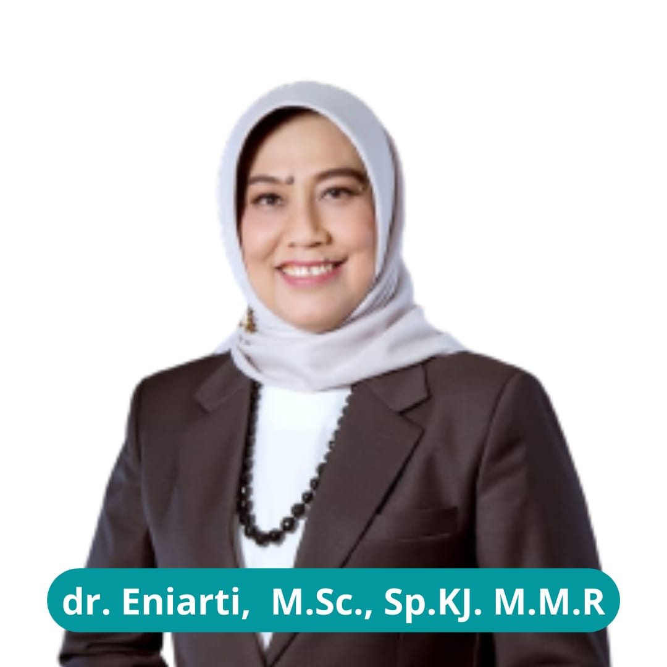
Jenjang Pendidikan
1. Lulusan Fakultas Kedokteran (Universitas Andalas Padang)
2. Lulusan Spesialis Kedokteran Jiwa (Universitas Gadjah Mada)
3. Lulusan Magister Manajeman Rumah Sakit (Universitas Muhamadiyah Yogyakarta)
Posisi yang pernah dijabat.
Kepala Puskesmas Kabupaten Padang Pariaman (SumBar).
Kepala Bidang Pelayanan Medik (Rumah Sakit Jiwa Prof Soerojo Magelang)
Direktur Medik dan Keperawatan (Rumah Sakit Jiwa Prof Soerojo Magelang) 2010-2015
Direktur Medik dan Keperawatan (Rumah Sakit Umum Pusat dr. Soeradji Tirto Negore Klaten) 2015- 2018
Direktur Utama (Rumah Sakit Jiwa Prof dr Soerojo Magelang) – 2018- 12 Juli 2021
Direktur Utama RSUP Dr. Sardjito Juli 2021 sampai sekarang
Nama : dr. ENIARTI, M.Sc., Sp.KJ., MMR
Tempat : Sumatra Barat
Tanggal Lahir : 10 Januari 1969
Alamat : Jln Bhinneka Tunggal Ika K-01 Sleman Yogyakarta

Slide 3
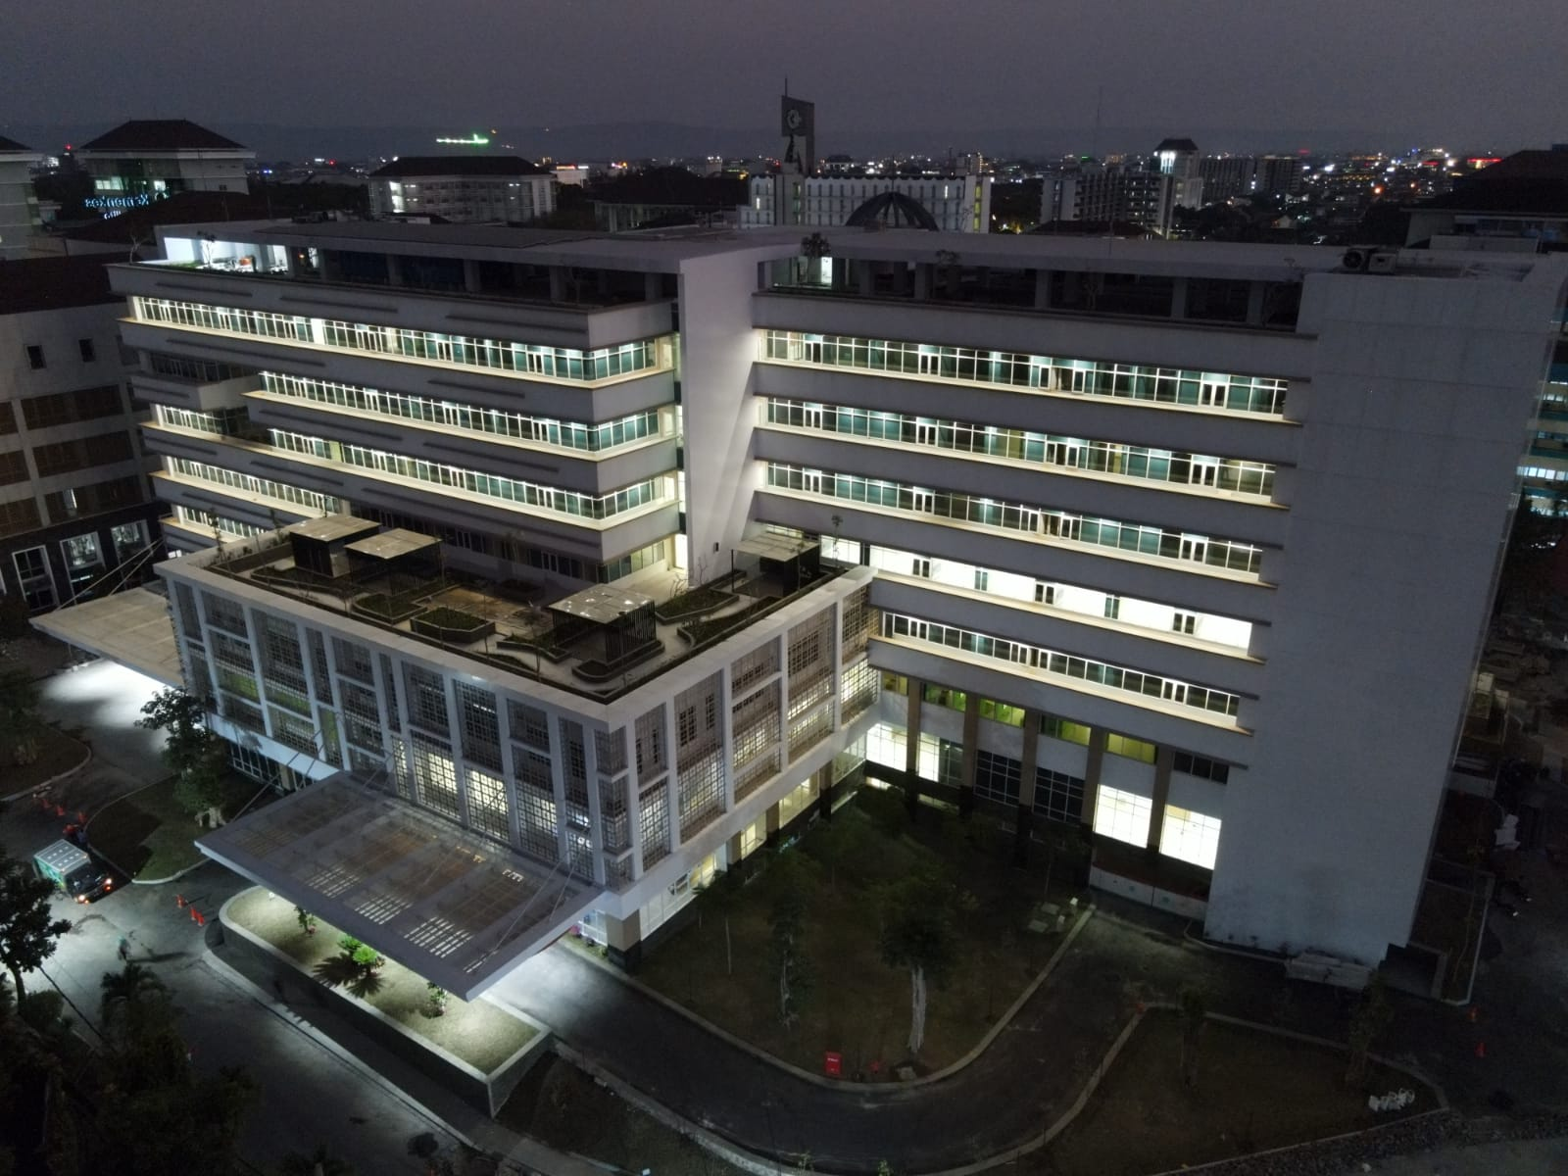
TENTANG KAMI
UPT KEMENTERIAN KESEHATAN
RS TIPE I
Peraturan Menteri Kesehatan Nomor 26 Tahun 2022
RS UMUM PUSAT KELAS A
Keputusan Kepala Badan Penanaman Modal Nomor15/1/10/Kes/PMDN/2017
RS RUJUKAN NASIONAL
Kepmenkes HK.02.02/Menkes/390/2014
RS PENDIDIKAN
Kepmenkes No.HK.02.02/Menkes/299/2016
RS PENDIDIKAN UTAMA FKKMK UGM
Kepmenkes No.HK.01.07/Menkes/41/2023
Mitra Terpercaya Menuju Sehat
Jl. Kesehatan No. 1 Sekip, Yogyakarta 55284
Telp. (0274) 587333, 631190 (hunting), Fax. (0274) 565639

Slide 4
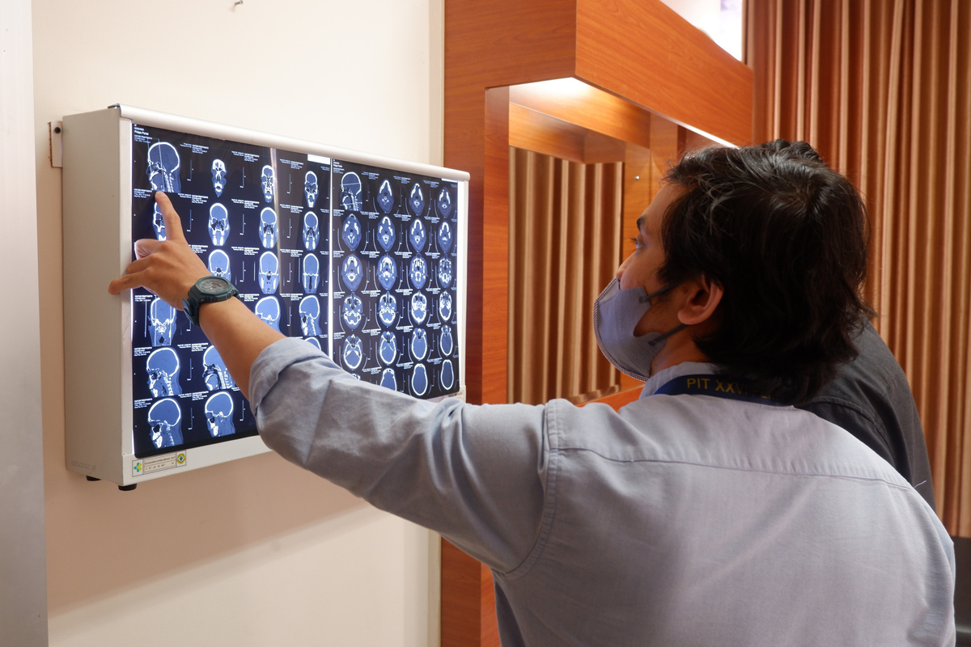





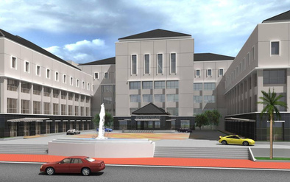



MISI
Rumah sakit bertaraf level Asia yang memiliki pelayanan unggulan dengan pertumbuhan berkelanjutan
VISI
1
2
3
Memperbaiki pengalaman pasien melalui perbaikan kualitas pelayanan dan fasilitas pendukung
Meningkatkan kualitas pemberi layanan melalui peningkatan produktivitas kerja
Meningkatkan mutu layanan klinis melalui standarisasi pelayanan
4
5
6
Meningkatkan tata kelola rumah sakit melalui digitalisasi layanan
Memberikan pengampuan untuk meningkatkan kapabilitas jaringan rumah sakit di regional pengampuan
Menyelenggarakan pendidikan, pelatihan, dan penelitian yang berkualitas, inovatif, dan implikatif
PERFORMANCE
RS TIPE I
Peraturan Menteri Kesehatan No. 26 Tahun 2022
RS RUJUKAN NASIONAL
Kepmenkes HK.02.02/Menkes/390/2014
RS PENDIDIKAN UTAMA FKKMK UGM
Kepmenkes HK.01.07/Menkes/41/2023
MILESTONE
881
TEMPAT TIDUR
861.819
PASIEN/TAHUN
1982-1993
1999-2000
2001-2005
2006-sekarang
2023-sekarang
251 SUBSPESIALIS
409 DOKTER
UPT KEMENKES
BLU-RS
8
UPT DEPKES
UPT DEPKES PNBP
PERJAN
Intergrasi B2P2TOOT

Slide 5
PERKEMBANGAN TI DI RS SANGAT DIPENGARUHI
01
Cepatnya perubahan Teknologi
Perubahan Kebijakan Internal/Elsternal
Ketersediaan Dana
Tingkat Adopsi dan Literasi Digital
Siber Security
Searching
04
info
02
Target
graphic
IDEAS
03
Statistic

Slide 6
LATAR BELAKANG
Tantangan implementasi SIMRS di berbagai rumah sakit
Kondisi saat ini di seluruh RS di lingkungan Kementerian Kesehatan menggunakan SIMRS yang berbeda dan belum terintegrasi sehingga belum terstandar
Kolaborasi antar RS untuk efisiensi dan percepatan digitalisasi
Tantangan signifikan dalam pengelolaan data dan pelaporan yang terintegrasi, transparan, serta tepat waktu/real time

Slide 7
Tujuan Kerjasama
Integrasi data kesehatan antar RS Kemenkes
Peningkatan kualitas layanan berbasis data
Efisiensi biaya dan waktu pengembangan SIMRS
Mendukung kebijakan One Data Health Kemenkes

Slide 8
Bentuk Kerjasama
Berbagi Infrastruktur → cloud, server, jaringan aman
Standarisasi Aplikasi → modul rekam medis, billing, farmasi
Pelatihan & SDM → workshop, pendampingan teknis
Riset & Inovasi → pengembangan AI, big data kesehatan

Slide 9
Strategi Implementasi
Penyusunan regulasi dan SOP bersama
Penentuan standar interoperabilitas SIMRS
Pilot project di beberapa RS Kemenkes
Evaluasi dan replikasi ke seluruh jaringan RS

Slide 10
Strategi Pengembangan SIMRS di RSUP Dr sardjito
In-house (Membuat/Mengembangkan sendiri oleh RS).

Slide 11
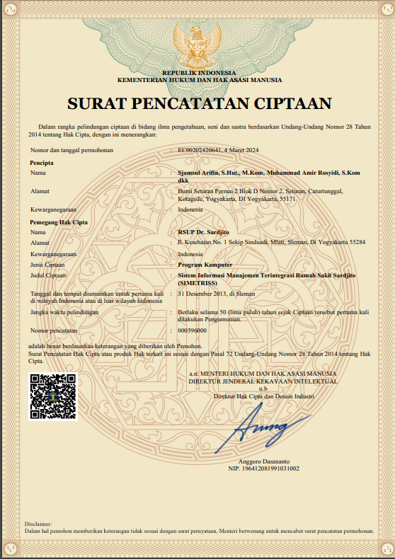

HKI
SIMETRISS (Sistem Informasi Manajemen Rumah Sakit Sardjito) 2024

Slide 12

Penerapan IT di RS
KOMITMEN PIMPINAN RS (MASTERPLAN), KEBIJAKAN, ALOKASI DANA, SARANA PRASARANA, YANG DISIAPKAN)
KOMITMEN
SDM
SDM YANG KOMPETEN & TEAMWORK
INFRASTUKTUR & NETWORKING
INFRASTRUKTUR DAN NETWORKING YANG BAIK DAN STABIL
SOFTWARE
SOFTWARE YANG HANDAL SESUAI BISNIS PROSES RS

Slide 13

Joint Development
1. RSO Surakarta
Status Terimplementasi
3. RS Raja Achmad Tabib Riau
Implementasi Juni 2024
4. RSV Surabaya
Implementasi September 2024
2. RSPAU Hardjolukito
Status Terimplementasi
5. RSV Ngoerah Denpasar
Implementasi Desember 2024
6. RS UEA Surakarta
Install Maret 2025

Slide 14
SMART HOSPITAL
Executive Summary
Business Intelligence / Decision Support System & Artificial Intelligence
Big Data
DASHBOARD
DATA WAREHOUSE
OPERATIONAL
CLINICAL
ACADEMIC
HOSPITAL SERVICES
MOBILE SERVICES
INTEROPERABILITY
Back Office
SISRUTE
Jasa Raharja
Akuntansi
Aset
Pengadaan
EMR
Diklat / Diklit
FRIDA
EPRENS
BPJS
Keuangan
SDM
Maintenance Alat
CS 24
Logbook
Anggaran
PNO
Mutu
ASKEP
AHS/SIPAJERO
IKI Dokter
Antibiogram
Hukormas
E-Dokumen
Clinical Pathway
LMS
Portal Pembayaran
Portal Pasien
RS Online
SIMAK
Front Office
Reservasi Online
Pebankan
Registrasi
Farmasi
RIS / PACS
CDSS
Digital Library
Call Center
Pelayanan
Laboratorium
LIS
TEKON
Pembayaran
Radiologi
Ambulance
PPK
Research System
CCTV + IPTV
Portabel Data Terminal
Gizi
Laundry
Homecare
Klik Sardjito Aja
Siranap
INACBGs
CSSD
Forensik
IBS
LIBAS COVID
BIOS
UTD
Rekam Medik
Klaim
HOME CARE
A R S I T E K TU R S I M R S
KOMPONEN PENDUKUNG
INFRASTRUCTURE
HARDWARE
SOP & KEBIJAKAN
BRAINWARE
Selesai
Proses
Belum Implementasi
Dalam Perencanaan

Slide 15
SDM
Jumlah SDM : 60
PNS : 20
PPPK : 6
Non-PNS Tetap (BLU) : 24 (PROSES P3K)
Non-PNS Kontrak : 7 (PROSES P3K)
PKWT : 2
Outsourcing : 1
Komposisi
Per Tupoksi

Slide 16
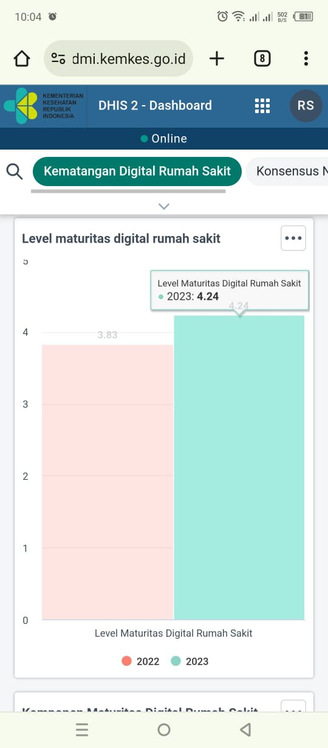
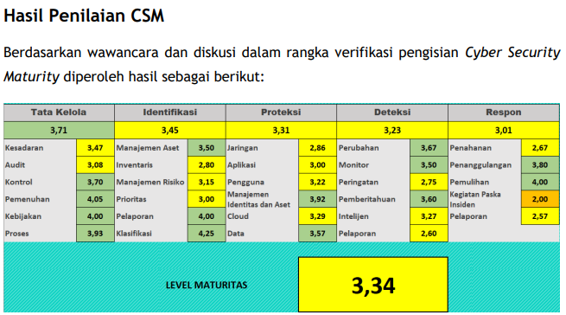
MATURITY DMI
MATURITY KEAMANAN
LEVEL 4.24
MENUJU STANDART HIMSS
MENUJU STANDART ISO 27001

Slide 17
Investasi Pengolah Data di RSS
TAHUN | ALOKASI PPDK | BLOKIR | ALOKASI EFEKTIF | REALISASI PPDK | % REALISASI
2013 | 11.772.787.000,00 | - | 11.772.787.000,00 | 4.607.809.340,00 | 39,14%
2014 | 12.706.150.000,00 | - | 12.706.150.000,00 | 11.747.802.936,00 | 92,46%
2015 | 5.872.929.000,00 | - | 5.872.929.000,00 | 1.387.191.918,00 | 23,62%
2016 | 9.771.878.000,00 | - | 9.771.878.000,00 | 9.565.963.000,00 | 97,89%
2017 | 5.640.883.000,00 | - | 5.640.883.000,00 | 5.031.635.967,00 | 89,20%
2018 | 4.828.582.000,00 | - | 4.828.582.000,00 | 2.109.886.645,00 | 43,70%
2019 | 8.910.215.000,00 | - | 8.910.215.000,00 | 4.536.285.550,00 | 50,91%
2020 | 9.986.953.000,00 | - | 9.986.953.000,00 | 7.141.200.600,00 | 71,51%
2021 | 11.231.167.000,00 | - | 11.231.167.000,00 | 10.521.929.140,00 | 93,69%
2022 | 7.506.239.000,00 | - | 7.506.239.000,00 | 3.566.372.830,00 | 47,51%
2023 | 9.170.260.000,00 | - | 9.170.260.000,00 | 8.299.974.772,00 | 90,51%
2024 | 8.665.750.000,00 | - | 8.665.750.000,00 | 8.649.322.050,00 | 99,81%
2025 | 8.598.792.000,00 | 1.874.833.000,00 | 6.723.959.000,00 | 411.305.000,00 | 6,12%
 |  |  |  | 77.576.679.748,00
RATA2 6M/Tahun

Slide 18
Biaya Mantenance di RSS
JENIS MAITENANCE | 2021 | 2022 | 2023 | 2024 | 2025
PACS SYNAPSE | 410.000.000 | 410.000.000 | - | 410.000.000 | 546.065.812
LIS MIKROBIOLOGI | 43.500.000 | 43.500.000 | 43.500.000 | 43.500.000 | 124.795.968
 | 453.502.021 | 453.502.022 | 43.502.023 | 453.502.024 | 670.863.805

Slide 19
Keberhasilan Penerapan SIMRS di RS
01
1.Roadmap Pengembangan IT/Kebijakan
02
2. Sistem Aplikasi /Software SIMRS
03
3. Infrastruktur/Hardware
04
4. Sumber Daya Manusia / Brainware

Slide 20
Roadmap Pengembangan IT & Kebijakan
Menjadi panduan arah strategis agar pengembangan SIMRS tidak sporadis.
Memastikan setiap investasi IT selaras dengan visi, misi, dan kebutuhan pelayanan rumah sakit.
Membantu manajemen membuat prioritas (mana yang perlu dikembangkan lebih dulu: aplikasi, infrastruktur, integrasi).
Menjamin keberlanjutan (sustainability) karena roadmap memperhitungkan jangka pendek, menengah, dan panjang.

Slide 21
Contoh penerapan Roadmap IT
Jangka Pendek (Tahunan)
Jangka Menengah
(5 tahunan)
Jangka Panjang
Optimalisasi Infrastruktur
Pengembangan Front Office dan Layanan dasar
Integrasi antar unit dan Eksternal
Peningkatan Back Office
Rekam Medis Elektronis
Pengembangan ERP
Big Data
AI, Clinical decision support

Slide 22
Sistem Aplikasi /Software SIMRS
SIMRS adalah tulang punggung digitalisasi rumah sakit → mendukung pelayanan, manajemen, dan pelaporan.
Aplikasi yang baik harus mampu merangkum informasi secara menyeluruh dan mencegah terjadinya data silo antar unit.
Harus mendukung integrasi nasional (BPJS, SATUSEHAT, e-Katalog, e-Rekam Medis Nasional).
Memberikan kemudahan bagi user (dokter, perawat, admin) → meningkatkan mutu pelayanan dan kepuasan pasien.

Slide 23
Infrastruktur/Hardware IT
Tanpa infrastruktur yang memadai, aplikasi tidak bisa berjalan stabil.
Server, storage, jaringan, dan keamanan data merupakan pondasi utama.
Perlu memastikan keamanan & ketersediaan data pasien (reliability + security).
Infrastruktur yang kuat mendukung skalabilitas → siap menghadapi peningkatan jumlah pasien dan data.

Slide 24
SDM IT
SDM adalah kunci keberhasilan implementasi → aplikasi sehebat apapun akan gagal jika tidak ada SDM yang kompeten.
Dibutuhkan tenaga IT medis (programmer, DBA, network engineer) dan user yang terlatih.
SDM yang baik mampu beradaptasi dengan perubahan teknologi dan regulasi.
Brainware juga penting untuk governance & security → menjamin data digunakan secara etis dan sesuai aturan.

Slide 25
Manfaat Kerjasama
Untuk RS → beban biaya lebih ringan, sistem lebih cepat terstandar
Untuk Tenaga Medis → data pasien mudah diakses antar RS
Untuk Pasien → rekam medis dapat digunakan lintas RS
Untuk Kemenkes → data nasional kesehatan lebih akurat

Slide 26
Manfaat Finansial
Efisiensi biaya infrastruktur & software
Skema pembelian bersama → lebih murah
Optimalisasi klaim BPJS & asuransi
Mengurangi duplikasi pengembangan sistem

Slide 27
TANTANGAN IMPLEMENTASI SISTEM INFORMASI SERAGAM
Perbedaan Kebutuhan dan Proses Bisnis Antar Rumah Sakit
1
Kesiapan Infrastruktur Teknologi
2
3
Keterbatasan SDM dan Literasi Digital
Kemampuan Biaya Implementasi dan Pemeliharaan
4
5
Keamanan dan Privasi Data Pasien
Koordinasi Antar Stakeholder
6

Slide 28
KESIMPULAN
Kerjasama antar RS Kemenkes adalah kunci penguatan SIMRS
Standarisasi & integrasi mempercepat transformasi digital kesehatan
Memberi manfaat strategis bagi RS, pasien, dan Kemenkes

Slide 29

terimakasih
RSUP Dr SARDJITO MASA DEPAN
IN SYAA ALLAH
www.sardjito.co.id

